Slide 1
Игровой стретчинг
Бурочкина Кристина Юрьевна
Инструктор
по физической культуре
МАДОУ №206
г. Хабаровск

Slide 2
Проблема здоровья подрастающего поколения дошкольников — одна из важнейших в жизни современного общества. Как добиться того, чтобы ребенок был здоров, что нужно делать для этого, какие меры принять?

Slide 3
Современные образовательные программы и требования к содержанию и методам работы, осуществляемым в ДОУ, нацеливают педагогов на формирование широкой двигательной культуры дошкольников, использование на физкультурных занятиях и в повседневной жизни разнообразных форм здоровьесберегающих технологий.

Slide 4
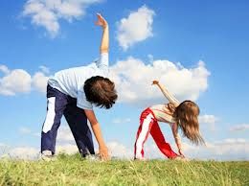
Стретчинг — комплекс упражнений для растягивания определенных мышц, связок и сухожилий.

Slide 5
Игровой стретчинг: Улучшает настроение Поднимает самооценку; Создает ощущение комфорта и спокойствия в целом; Повышает общую двигательную активность; Обеспечивает красивую осанку; Развивает чувство ритма; Укрепляет мышцы; Снимает закомплексованность;

Slide 6
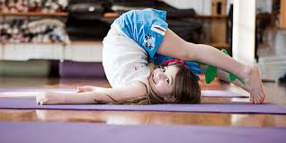
Занятия проводятся в виде сюжетно-ролевой или тематической игры

Slide 7
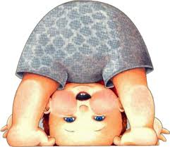
У детей исчезают комплексы, связанные с физическим несовершенством тела, неумением им управлять. Они приобретают запас двигательных навыков, которые позволяют им чувствовать себя сильными, красивыми, уверенными в себе, создают чувство внутренней свободы. Занятия игровым стретчингом с детьми приводят к тому, что они гораздо меньше болеют, становятся более открытыми для общения не только со взрослыми, но и между собой.

Slide 8
Спасибо за внимание!

